Slide 1
面向对象程序设计
第1章 C++程序设计基础

Slide 2
1.1 C++的发展和主要特点

Slide 3
1.1.1 C++的发展
C++由AT&T Bell Laboratories的Bjarne Stroustrup设计和实现的，C++最初的版本被称作“带类的C”
1980年第一次投入使用
支持面向对象特性在1983年被加入到C++中，在1987年至1989年之间，模板技术被加进了C++
C++标准化工作在1990年启动。标准化工作由ANSI（美国国家标准化组织）及后来加入的ISO（国际标准化组织）负责。1998年正式发布了C++国际标准

Slide 4
1.1.2 C++的特点
一个更好的C
  C++兼容C，会C的程序员，可在C 的基础上逐步加入C++的新特性
支持面向对象程序设计
  C++通过类支持面向对象程序设计
支持范型程序设计
  在C++中，通过模板简单而实用地实现了范型程序设计技术

Slide 5
1.2 第一个C++程序以及C++程序开发过程

Slide 6
1.2.1 第一个C++程序
C++程序的结构严谨，下面介绍著名的“Hello, world!”程序，此程序一般用于介绍各种语言的第一个程序
程序功能是在屏幕上输出字符串“Hello, world!”。

Slide 7
例1.1 在屏幕上输出“Hello, world!”
// 文件路径名:e1_1\main.cpp
#include <iostream> // 编译预处理命令
using namespace std; // 使用命名空间std
int main() // 主函数main()
{
cout << “Hello, World!”<< endl; // 用C++方法输出一行
system(“PAUSE”); // 输出系统提示信息
return 0; // 返回值0, 返回操作系统
}
程序运行时屏幕输出如下：
  Hello, world!
  请按任意键继续. . .

Slide 8
注释
上面程序的第一行如下：
  // 文件路径名:e1_1\main.cpp
这一行不是程序代码，是注释，告诉读者程序的文件路径名，位于“//”后面的文本都是注释
读者应养成给程序添加注释的习惯
在C++程序中，可以使用C语言中“/* …… */”形式的注释，还可以使用以“//”开头的注释

Slide 9
输出信息
例1.1中的main()函数体包含了如下的语句：
  cout << "Hello, World!"<< endl; // 用C++的方法输出一行
cout实际上是C++系统预定义的对象名，称为标准输出流对象。“<<”是“输出运算符”，在上面的代码中将运算符“<<”右侧双引号内的字符串“Hello, World!”插入到输出流中，endl用于表示换行，endl也插入到输出流中，C++系统将输出流的内容输出到系统指定的设备（一般为显示器）上
C++中也可以用C函数printf()进行输出
main()函数中还包含了调用system()函数的语句：
  system("PAUSE"); // 输出系统提示信息
system("PAUSE")函数调用将使程序暂停，以便用户观察执行结果

Slide 10
预处理命令和命名空间std
cout需要用到头文件iostream。程序中如下的代码行
  #include <iostream> // 编译预处理命令
是一个预处理命令，文件iostream的内容提供输入或输出时所需要的一些信息
注意：在C语言中所有的头文件都带后缀.h，C++标准要求由系统提供的头文件不带后缀.h，用户自己编制的头文件可以有后缀.h。在C++中也可使用C语言编译系统提供的带后缀.h的头文件，如“#include <stdio.h>”
程序的如下代码：
  using namespace std; // 使用命名空间std
表示使用命名空间std。C++标准库中的类和函数是在命名空间std中声明的，程序中可用“using namespace std;”语句声明，表示要用到命名空间std中的内容

Slide 11
定义main()函数
下面的代码行定义了main()函数：
  int main() // 主函数main()
  {
  cout << "Hello, World!"<< endl; // 输出一行
  system("PAUSE"); // 输出系统提示信息
  return 0; // 返回值0, 返回操作系统
  }
所有C++程序都由一个或多个函数组成，每个C++程序都必须有一个main()函数

Slide 12
定义main()函数
定义main()函数的第一行代码如下：
  int main() // 主函数main()
int表示main()函数的返回值的类型，表示返回一个整数值，执行完main()函数后将返回给操作系统的一个代码，它表示程序的状态。在下面的语句中，指定了执行完main()函数后要返回的值：
  return 0; // 返回值0, 返回操作系统
main()函数通常用返回0表示程序正常终止，而返回非0值表示发生了异常
标准C++要求main()函数必须声明为int型。有的操作系统（如Linux)要求执行一个程序后必须向操作系统返回一个数值。但有些C++编译系统并未完全执行C++这一规定，如主函数首行写成“void main()”也能通过，本书中的所有例题都按标准C++规定写成“int main()”。

Slide 13
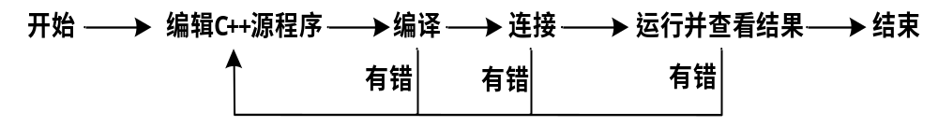
1.2.2 C++程序开发过程
注意：当前的C++语言开发环境中都集成了以上四个步骤，大大方便了C++语言的开发工作。附录B讨论了常用C++语言开发环境的使用方法。
请同学们至少选择一种（如能做到两种更好）C++编译系统，在该环境下输入和运行例题和习题中的程序。

Slide 14
1.3 C++在非面向对象方面的常用新特性

Slide 15
C++在非面向对象方面的常用新特性
C++是从C发展而来的，C++对C引入了面向对象的新概念，同时也增加一些非面向对象的新特性，这些特性使C++使用起来更方便与更安全，本节将讨一些常用新特性。

Slide 16
1.3.1 C++的输入输出
为了方便用户，C++还增加了标准输入输出流对象cout和cin。cout代表标准输出流对象，cin代表输入流对象
cout和cin都是在头文件iostream中定义的。cin的输入设备是键盘，cout的输出设备是屏幕

Slide 17
cout
cout是从内存向屏幕流动的数据流对象。cout必须和输出运算符“<<”配合使用。“<<”在此处起到插入的作用，例如：
  cout << "Hello, World!\n"; // 用C++的方法输出一行
的作用是将字符串“Hello, World!\n”插入到输出流对象中，也就是输出在标准输出设备上。
在头文件iostream中定义了控制符endl，endl代表回车换行操作，作用与“\n”相同。

Slide 18
cin
cin是从键盘向内存流动的数据流对象。用“>>”运算符从输入设备键盘取得数据送到标准输入流对象cin中，然后再送到内存。“>>”常称为输入运算符。
cin应与“>>”配合使用。例如：
  int m； // 定义整型变量m
  float x; // 定义浮点型变量x
  cin >> m >> x; // 输入一个整数和一个实数
可以从键盘输入：
  16 168.98
m和x分别获得值16和168.98。

Slide 19
例1.2 cin与cout使用示例a。
#include <iostream> // 编译预处理命令
using namespace std; // 使用命名空间std
int main() // 主函数main()
{
cout << "请输入你的姓名与年龄: " << endl;// 输出提示信息
char name[16]; // 姓名
int age; // 年龄
cin >> name; // 输入姓名
cin >> age; // 输入年龄
cout << "你的姓名是:" << name <<endl; // 输出姓名
cout << "你的年龄是:" << age <<endl; // 输出年龄
system("PAUSE"); // 输出系统提示信息
return 0; // 返回值0, 返回操作系统
}
对变量的定义放在执行语句之后。在C语言中要求变量的定义必须在执行语句之前。C++允许将变量的定义放在程序的任何位置。

Slide 20
1.3.2 const定义常量
在C语言中常用#define命令来声明符号常量，例如：
  #define PI 3.14159 // 声明符号常量PI
在预编译时进行字符替换，把程序中出现的字符串PI全部替换为3.14159
C++提供了用const定义常量的方法，例如：
  const float PI = 3.14159; // 定义常量PI
常量PI具有数据类型，在编译时要进行类型检查，占用存储单元，在程序运行期间它的值是固定的。

Slide 21
例1.3 用const定义常量使用示例。
#include <iostream> // 编译预处理命令
using namespace std; // 使用命名空间std
int main() // 主函数main()
{
const float PI = 3.14159; // 定义常量PI
float r, s; // 定义变量
cout << "输入半径:"; // 输入提示信息
cin >> r; // 输入半径r
s = PI * r * r; // 计算面积
cout << "面积:" << s << endl; // 输出面积
system("PAUSE"); // 输出系统提示信息
return 0; // 返回值0, 返回操作系统
}

Slide 22
1.3.3 函数重载
C++允许在同一作用域内定义多个同名函数，但要求这些函数参数的类型或个数不相同。这个功能称为函数重载
在同一个作用域内，函数名相同，参数的类型或个数不同的函数称为重载函数。
重载函数的形参个数或类型必须至少有其中之一不同，不允许参数个数和类型都相同而只有返回值类型不同，这是由于系统无法从函数的调用形式判断与哪一个重载函数相匹配。

Slide 23
例1.4 求2个数中最小值（分别考虑整数、浮点数的情况）。
int Min(int a, int b) // 求2个整数的最小值
{
return a < b ? a : b; // 返回a,b的最小值
}
float Min(float a, float b) // 求2个浮点数的最小值
{
return a < b ? a : b; // 返回a,b的最小值
}
int main() // 主函数main()
{
int a, b; // 定义整型变量
float x, y; // 定义浮点型变量
cout << "输入整数a,b:"; // 输入提示
cin >> a >> b; // 输入a,b
cout << a << "," << b << "的最小值为" << Min(a, b) << endl;
// 输出a,b的最小值,调用“int Min(int a, int b)”
cout << “输入浮点数x,y:"; // 输入提示
cin >> x >> y; // 输入x,y
cout << x << "," << y << "的最小值为" << Min(x, y) << endl;
// 输出x,y的最小值,调用“float Min(float a, float b)”
system("PAUSE"); // 调用库函数system( )，输出系统提示信息
return 0; // 返回值0, 返回操作系统
}

Slide 24
例1.5 用重载函数实现分别求2个整数或3个整数中的最小者。
int Min(int a, int b) // 求2个整数的最小值
{
return a < b ? a : b; // 返回a,b的最小值
}
int Min(int a, int b, int c) // 求3个整数的最小值
{
int t = a < b ? a : b; // a,b的最小值
t = t < c ? t : c; // t,c的最小值
return t; // 返回a,b,c的最小值
}
int main() // 主函数main()
{
int a, b, c; // 定义整型变量
cout << "输入整数a,b,c:"; // 输入提示
cin >> a >> b >> c; // 输入a,b,c
cout << a << “,” << b << “的最小值为” << Min(a, b) << endl; // 输出a,b的最小值,调用“int Min(int a, int b)”
cout << a << "," << b << "," << c << "的最小值为" << Min(a, b, c)
<< endl;// 输出a,b,c的最小值,调用“int Min(int a, int b, int c)”
system("PAUSE"); // 输出系统提示信息
return 0; // 返回值0, 返回操作系统
}

Slide 25
1.3.4 有默认参数的函数
在C语言中，在函数调用时形参从实参获得参数值，所以实参的个数应与形参相同。有时多次调用同一函数时使用相同的实参值，C++允许给形参提供默认值，这样形参就不一定要从实参取值了。如有一函数声明：
  float Area(float r = 1.6); // 有默认值的函数声明
上面的函数声明指定参数r的默认值为1.6，如果在调用此函数时无实参，则参数r的值为1.6，例如：
  s = Area(); // 等价于Area(1.6)

Slide 26
有默认参数的函数
默认参数应在函数名第一次出现时指定。
默认参数必须是函数参数表中最右边(尾部)的参数。例如：
  float Volume(float l = 10.0, float w = 8.0, float h);// 错误
  float Volume(float l = 10.0, float w = 8.0, float h = 6.0);// 正确
对于上面正确的函数声明，可采用如下形式的函数调用：
    v = Volume(10.1, 8.2, 6.8);
    // 形参值全从实参得到,l=10.1,w=8.2,h=6.8
    v = Volume(10.1, 8.2);
    // 最后1个形参的值取默认值,l=10.1,w=8.2,h=6.0
    v = Volume(10.1);
    // 最后2个形参的值取默认值,l=10.1,w=8.0,h=6.0
    v = Volume();
    // 形参的值全取默认值,l=10.0,w=8.0,h=6.0

Slide 27
例1.6 函数默认参数示例。
void Show(char str1[], char str2[] = "", char str3[] = "");
// 在声明函数时给出默认值
int main() // 主函数main()
{
Show("你好!"); // str1值取"你好!",str2与str3取默认值
Show("你好,", "欢迎学习C++!");
// str1值"你好,",str2取"欢迎学习C++!",str3取默认值
Show("你好", ",", "欢迎学习C++!");
// str1值"你好,",str2取",",str3取值"欢迎学习C++!"
system("PAUSE"); // 输出系统提示信息
return 0; // 返回值0, 返回操作系统
}
void Show(char str1[], char str2[], char str3[])
{
cout << str1 << str2 << str3 << endl;
// 输出str1,str2,str3
}

Slide 28
1.3.5 引用的概念
建立“引用”的作用是为一个变量起另一个名字，对一个变量的“引用”的所有操作，实际上都是对其所代表的（原来的）变量的操作
设有一个变量x，要给它起一个别名y，可以这样写：
  float x; // 定义变量x
  float &y = x;// 声明y是一个浮点型变量的引用变量，它被初始化为x
声明后，使用x或y代表同一变量。在上述声明中，&是“引用声明符”
对变量声明一个引用，并不另开辟内存单元，x和y都代表相同一变量存储单元。

Slide 29
引用的概念
在声明一个引用时，必须同时使之初始化
在函数中声明一个变量的引用后，在函数执行期间，该引用一直与其代表的变量相联系，不能再作为其他变量的别名。例如：
  int a, b; // 定义整型变量a,b
  int &c = a; // 使c成为变量a的引用（别名）
  int &c = b; // 又使c成为变量b的引用（别名）是错误的

Slide 30
例1.7 变量的引用使用示例。
int main() // 主函数main()
{
int a = 10; // 定义变量
int &b = a; // b为a的引用,a与b代表相同变量存储单元
b = b + 2; // b的值自加2,a与b的值都为12
cout << "a的地址:" << &a << endl; // 输出a的地址
cout << "b的地址:" << &b << endl; // 输出b的地址
cout << "a的值:" << a << endl; // 输出a的值
cout << "b的值:" << b << endl; // 输出a的值
system("PAUSE"); // 输出系统提示信息
return 0; // 返回值0, 返回操作系统
}
程序运行时屏幕输出参考如下：
  a的地址:0013FF7C
  b的地址:0013FF7C
  a的值:12
  b的值:12
  请按任意键继续. . .

Slide 31
将引用作为函数参数
C++增加“引用”的主要目的是利用它作为函数参数，以便扩充函数传递数据的功能。
在C语言中，将变量名作为实参。这时将变量的值传递给形参。传递是单向的，在调用函数时，形参和实参不是同一个存储单元。在执行函数期间形参值发生变化并不传回给实参。

Slide 32
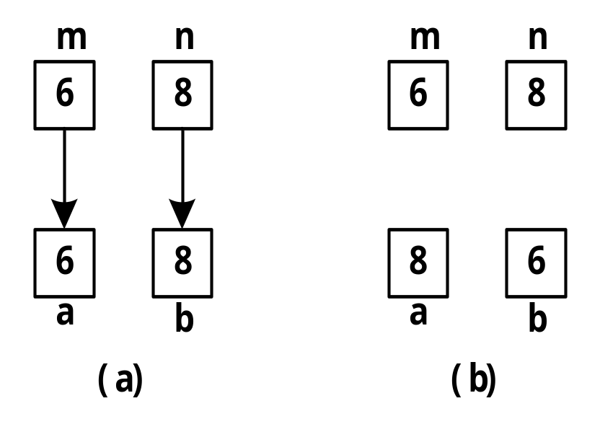
例1.8 以变量为实参不能实现交换变量的值的。
void Swap(int a, int b) // 不能实现交换实参变量的值
{
int t = a; a = b; b = t; // 循环赋值交换a,b的值
}
int main() // 主函数main()
{
int m = 6, n = 8; // 定义整型变量
Swap(m, n); // 调用函数Swap()
cout << m << " " << n << endl; // 输出m,n的值
system("PAUSE"); // 输出系统提示信息
return 0; // 返回值0, 返回操作系统
}

Slide 33
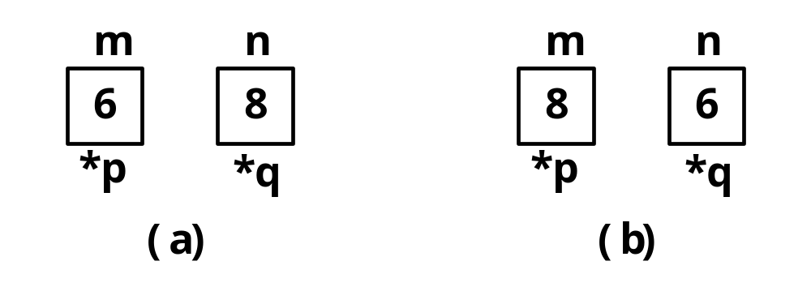
在C程序中可以用指针传递变量地址的方法。使形参得到一个变量的地址，这时形参指针变量指向实参变量单元。
例1.9 用指针变量作形参，实现两个变量的值互换。
void Swap(int *p, int *q) // 实现交换*p与*q的值
{
int t = *p; *p = *q; *q = t; // 循环赋值交换*p与*q的值
}
int main() // 主函数main()
{
int m = 6, n = 8; // 定义整型变量
Swap(&m, &n); // 调用函数Swap()
cout << m << " " << n << endl; // 输出m,n的值
system("PAUSE"); // 输出系统提示信息
return 0; // 返回值0, 返回操作系统
}

Slide 34
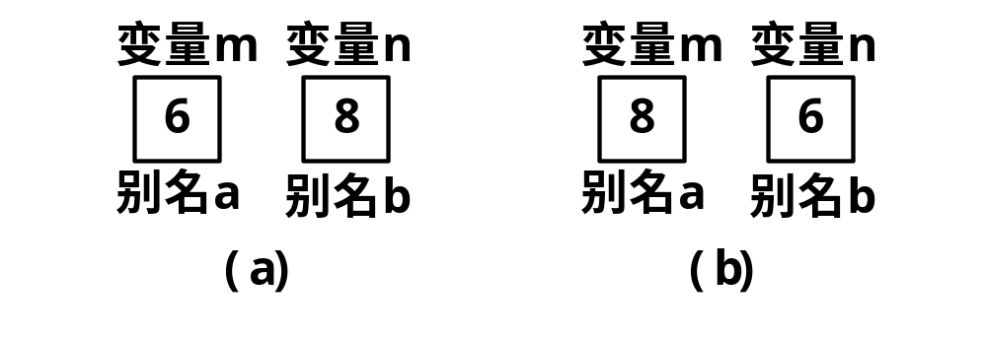
在C++中，把变量的引用作为函数形参，由于形参是实参的引用，也就是形参是实参的别名，这样对形参的操作等价于对实参的操作。
例1.10 利用引用形参实现交换两个变量的值。
void Swap(int &a, int &b) // 实现交换实参变量的值
{
int t = a; a = b; b = t; // 循环赋值交换a与b的值
}
int main() // 主函数main()
{
int m = 6, n = 8; // 定义整型变量
Swap(m, n); // 调用函数Swap()
cout << m << " " << n << endl; // 输出m,n的值
system("PAUSE"); // 输出系统提示信息
return 0; // 返回值0, 返回操作系统
}

Slide 35
常引用
常引用就是用const对引用加以限定，表示不允许改变该引用的值。例如：
  int a = 6; // 定义整型变量a，初值为6
  const int &b = a; // 声明常引用，不允许改变b的值
  b = 8; // 改变常引用b的值，错误
  a = 8; // 改变a的值，正确
常引用通常用作函数形参，这样能保证形参的值不被改变

Slide 36
例1.11 常引用形参示例。
struct Person
{
char name[20]; // 姓名
char sex[3]; // 性别
};
void Show(const Person &p)
{
cout << "姓名:" << p.name << endl; // 输出姓名
cout << "性别:" << p.sex << endl; // 输出性别
}
int main() // 主函数main()
{
Person p = {"李倩", "女"}; // 定义结构体变量
Show(p); // 输出p
system("PAUSE"); // 输出系统提示信息
return 0; // 返回值0, 返回操作系统
}
在程序中，用结构名Person作为类型来定义变量p，在C语言中，不能用结构名来定义结构变量名，必须在结构名前加struct才能定义结构变量，即应采用如下形式定义：
struct Person p = {"李倩", "女"};// 定义结构体变量

Slide 37
常引用
可以用常量或表达式对常引用进行初始化，例如：
  int a = 6; // 定义变量
  const int &b = a + 3; // 正确,可以用表达式对常引用进行初始化
  int &c = a + 3; // 错误,对非常引用只能用变量进行初始化
用表达式对常引用进行初始化时，系统将生成一个临时变量，用于存储表达式的值，引用是临时变量的别名。例如将“const int &b = a + 3;”变换为：
  int tem = a + 3; // 将表达式的值存放在临时变量tem中
  const int &b = tem; // 声明b是tem的引用(别名)

Slide 38
1.3.6 动态分配运算符new
C++语言使用能完成动态内存分配和初始化工作的运算符new，以及一个能完成清理与释放内存工作的运算符delete来管理动态内存。例如：
  new int; // 分配一个存放整数的空间，返回一个指向整型数据的指针
  new int(6); // 分配一个存放整数的空间，并且初始化为6
  new char[16];// 分配一个存放字符数组的空间，该数组有16个元素
new运算符使用的一般格式为
  new 类型; //分配存储单个数据的空间时不指定初始值
  new 类型(初值); //分配单个数据的存储空间时将指定初始值
  new 类型[元素个数];//分配数组存储空间时不指定初始值
用new分配存储空间时，如果分配失败，返回空指针NULL，分配成功将返回非空指针。

Slide 39
释放内存的运算符delete
delete运算符使用的一般格式为
  delete 指针变量;
  delete []指针变量;
第1种格式释放用new分配的单个数据的存储空间，第2种格式释放用new分配的数组存储空间。

Slide 40
例1.12 new/delete运算符使用示例。
int main() // 主函数main()
{
int *p; // 定义整型指针
p = new int(16); // 分配单个整数的存储空间,并初始化为16
if (p == NULL)
{
cout << "分配存储空间失败!" << endl;
exit(1); // 退出程序的运行,并向操作系统返回1
}
cout << *p << endl; // 输出p所指向的动态存储空间的值16
delete p; // 释放存储空间
p = new int; // 分配单个整数的存储空间
if (p == NULL)
{
cout << "分配存储空间失败!" << endl;
exit(2); // 退出程序的运行,并向操作系统返回2
}
*p = 8; // 将p指向的动态存储空间赋值为8
cout << *p << endl; // 输出p所指向的动态存储空间的值8
……

Slide 41
例1.12 new/delete运算符使用示例。
int main() // 主函数main()
{
……
p = new int[8]; // 分配整型数组存储空间
if (p == NULL)
{
cout << "分配存储空间失败!" << endl;
exit(3); // 退出程序的运行,并向操作系统返回3
}
int i; // 定义整型变量
for (i = 0; i < 8; i++)
p[i] = i; // 为数组赋元素值
for (i = 0; i < 8; i++)
cout << p[i] << " "; // 输出数组元素值0 1 2 3 4 5 6 7
cout << endl; // 换行
delete []p; // 释放存储空间
system("PAUSE"); // 输出系统提示信息
return 0; // 返回值0, 返回操作系统
}

Slide 42
1.3.7 布尔类型
布尔类型bool是ISO/ANSI（国际标准化组织／美国国家标准化组织）最近增补到C++语言中的。
布尔变量包含两种取值：true或false。如果在表达式中使用布尔变量，它将把自身取值的true或false分别转换为1或0。如果将数值转换为布尔类型，如数值是零，布尔变量为false；如数值是非零值，布尔变量就为true。

Slide 43
例1.13 编写判断一个整型是否为质数的函数，并用此函数输出1~100之间的质数，要求编写测试程序。
一个整型n如果大于1，并且不能被2~n-1之间的整数所整除，那么n为质数，由质数的定义很容易实现判断一个整型是否为质数的函数，具体程序实现如下。
bool IsPrime(int n)
{
if (n <= 1) return false; // 质数至少为2
for (int p = 2; p < n; p++)
if (n % p == 0) return false; // 如n能被p整除,为合数
return true; // n不能被2~n-1之间的所有整数整除,为质数
}
int main() // 主函数main()
{
for (int n = 1; n <= 100; n++)
if (IsPrime(n)) // 如果n为质数
cout << n << " "; // 那么输出n
cout << endl; // 换行
system("PAUSE"); // 输出系统提示信息
return 0; // 返回值0, 返回操作系统
}
程序运行时屏幕输出如下：
2 3 5 7 11 13 17 19 23 29 31 37 41 43 47 53 59 61 67 71 73 79 83 89 97
请按任意键继续. . .

